Slide 1





KTUTS
(
.
Tâp làm van

Slide 2


KTUTS
Khoi đông
?
.
?
Nêu cấu tạo của bài văn miêu tả đồ vật?
Mở bài: Giới thiệu về đồ vật em tả.
( Đồ vật em định tả là gì? Tại sao em có nó? Có nó vào dịp, thời gian nào?)
Câu 1
2. Thân bài:
Tả bao quát: Hình dáng, kích thước, màu sắc.
Tả chi tiết:
- Tả các bộ phận của đồ vật
- Tả công dụng / cách dùng của đồ vật.
- Hoạt động hoặc kỉ niệm của em đối với đồ vật đó.
3. Kết bài: Nêu cảm nghĩ (tình cảm) của em với đồ vật.

Slide 3
KTUTS
Khoi đông
?
.
?
Có mấy cách mở bài trong bài văn miêu tả đồ vật?
Đó là những cách nào?
Câu 2
Giới thiệu ngay đồ vật định tả
Trực tiếp
Mở bài
Nói chuyện khác có liên quan rồi dẫn vào giới thiệu đồ vật định tả.
Gián tiếp

Slide 4
KTUTS
.
(
Tâp làm van
.
.
Luyên tâp xây dung mo bài
Trong bài van miêu ta đô vât
.
?
?
?
(
?
`
.

Slide 5
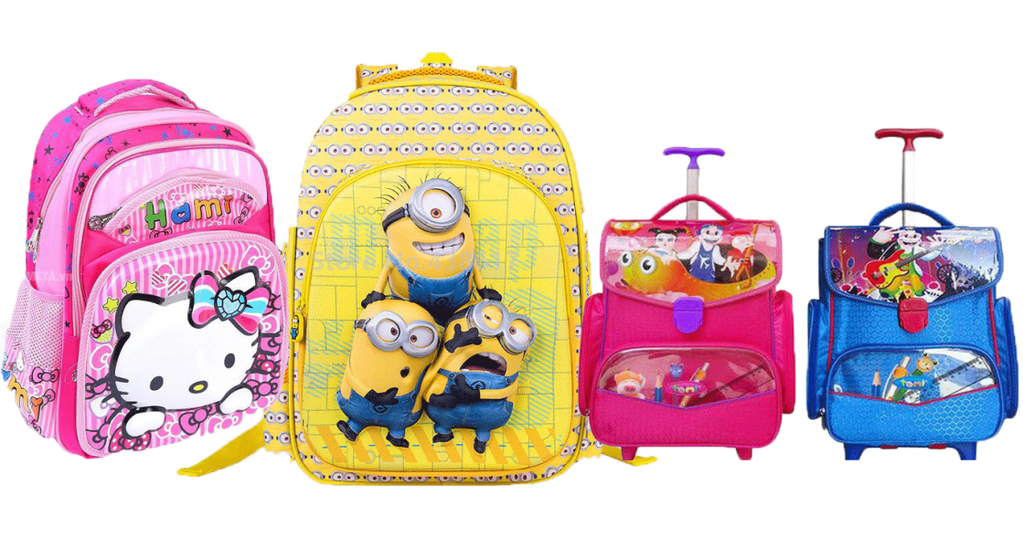
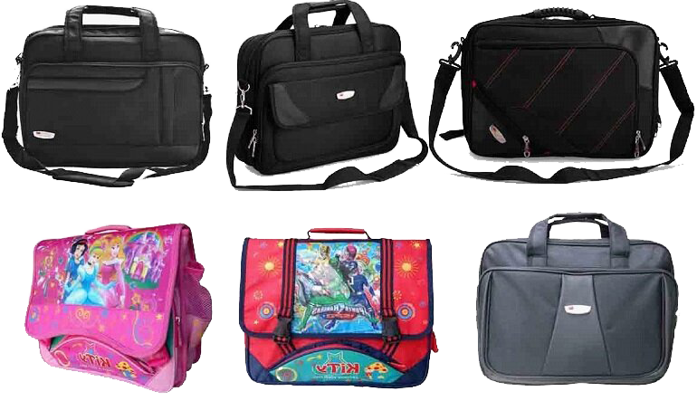
KTUTS
Luyên tâp
.
.
Tôi đựng sách vở
Bạn cõng trên vai
Mỗi buổi sớm mai
Theo bạn đến trường.
Tôi là ai?
Bài 1
cặp sách

Slide 6
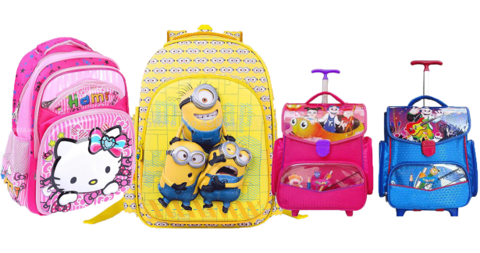
KTUTS
Luyên tâp
.
.
Dưới đây là một số đoạn mở bài cho bài văn miêu tả cái cặp sách.
Các đoạn ấy có gì giống và có gì khác nhau?
Bài 1

Slide 7
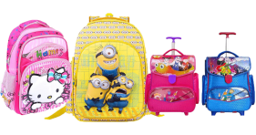

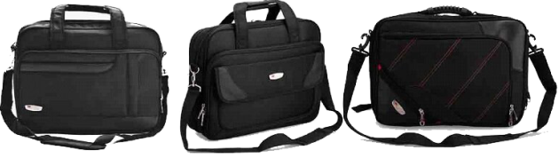
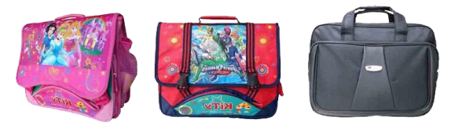
KTUTS
Dưới đây là một số đoạn mở bài cho bài văn miêu tả cái cặp sách. Các đoạn ấy có gì giống và có gì khác nhau?
Bài 1
a. Vào ngày khai trường, bố em mua cho em một cái cặp sách rất đẹp.
b. Ai là học sinh mà chẳng có cặp sách! Thế mà suốt mấy năm nay em chỉ có một chiếc túi vải đơn sơ mang đến trường.
c. Chủ nhật vừa qua mưa nặng hạt, em không đi thăm bà ngoại được, ba bảo em giúp ba sắp xếp lại cái tủ ở trong buồng. Giữa đống đồ đạc cũ ba dỡ từ trên nóc tủ xuống, chợt em gặp lại chiếc cặp nhỏ đã theo em đi học suốt hai năm lớp 1, lớp 2.

Slide 8

Dưới đây là một số đoạn mở bài cho bài văn miêu tả cái cặp sách. Các đoạn ấy có gì giống và có gì khác nhau?
Bài 1
KTUTS
c. Chủ nhật vừa qua mưa nặng hạt, em không đi thăm bà ngoại được, ba bảo em giúp ba sắp xếp lại cái tủ ở trong buồng. Giữa đống đồ đạc cũ ba dỡ từ trên nóc tủ xuống, chợt em gặp lại chiếc cặp nhỏ đã theo em đi học suốt hai năm lớp 1, lớp 2.
b. Ai là học sinh mà chẳng có cặp sách! Thế mà suốt mấy năm nay em chỉ có một chiếc túi vải đơn sơ mang đến trường.
a. Vào ngày khai trường, bố em mua cho em một cái cặp sách rất đẹp.
Giống:

Slide 9
KTUTS
Dưới đây là một số đoạn mở bài cho bài văn miêu tả cái cặp sách. Các đoạn ấy có gì giống và có gì khác nhau?
Bài 1
a. Vào ngày khai trường, bố em mua cho em một cái cặp sách rất đẹp.
b. Ai là học sinh mà chẳng có cặp sách! Thế mà suốt mấy năm nay em chỉ có một chiếc túi vải đơn sơ mang đến trường.
c. Chủ nhật vừa qua mưa nặng hạt, em không đi thăm bà ngoại được, ba bảo em giúp ba sắp xếp lại cái tủ ở trong buồng. Giữa đống đồ đạc cũ ba dỡ từ trên nóc tủ xuống, chợt em gặp lại chiếc cặp nhỏ đã theo em đi học suốt hai năm lớp 1, lớp 2.

Slide 10
Dưới đây là một số đoạn mở bài cho bài văn miêu tả cái cặp sách. Các đoạn ấy có gì giống và có gì khác nhau?
Bài 1
KTUTS
c. Chủ nhật vừa qua mưa nặng hạt, em không đi thăm bà ngoại được, ba bảo em giúp ba sắp xếp lại cái tủ ở trong buồng. Giữa đống đồ đạc cũ ba dỡ từ trên nóc tủ xuống, chợt em gặp lại chiếc cặp nhỏ đã theo em đi học suốt hai năm lớp 1, lớp 2.
b. Ai là học sinh mà chẳng có cặp sách! Thế mà suốt mấy năm nay em chỉ có một chiếc túi vải đơn sơ mang đến trường.
a. Vào ngày khai trường, bố em mua cho em một cái cặp sách rất đẹp.
Giống:
Các đoạn mở bài trên đều có mục đích giới thiệu đồ vật cần tả là chiếc cặp sách.
Khác:
Cách giới thiệu về cặp sách của mỗi đoạn khác nhau.

Slide 11
KTUTS
Dưới đây là một số đoạn mở bài cho bài văn miêu tả cái cặp sách. Các đoạn ấy có gì giống và có gì khác nhau?
Bài 1
a. Vào ngày khai trường, bố em mua cho em một cái cặp sách rất đẹp.
b. Ai là học sinh mà chẳng có cặp sách! Thế mà suốt mấy năm nay em chỉ có một chiếc túi vải đơn sơ mang đến trường.
c. Chủ nhật vừa qua mưa nặng hạt, em không đi thăm bà ngoại được, ba bảo em giúp ba sắp xếp lại cái tủ ở trong buồng. Giữa đống đồ đạc cũ ba dỡ từ trên nóc tủ xuống, chợt em gặp lại chiếc cặp nhỏ đã theo em đi học suốt hai năm lớp 1, lớp 2.

Slide 12
Dưới đây là một số đoạn mở bài cho bài văn miêu tả cái cặp sách. Các đoạn ấy có gì giống và có gì khác nhau?
Bài 1
KTUTS
c. Chủ nhật vừa qua mưa nặng hạt, em không đi thăm bà ngoại được, ba bảo em giúp ba sắp xếp lại cái tủ ở trong buồng. Giữa đống đồ đạc cũ ba dỡ từ trên nóc tủ xuống, chợt em gặp lại chiếc cặp nhỏ đã theo em đi học suốt hai năm lớp 1, lớp 2.
b. Ai là học sinh mà chẳng có cặp sách! Thế mà suốt mấy năm nay em chỉ có một chiếc túi vải đơn sơ mang đến trường.
a. Vào ngày khai trường, bố em mua cho em một cái cặp sách rất đẹp.
Giống:
Các đoạn mở bài trên đều có mục đích giới thiệu đồ vật cần tả là chiếc cặp sách.
Khác:
Cách giới thiệu về cặp sách của mỗi đoạn khác nhau.
Đoạn a: Giới thiệu ngay đồ vật cần tả.
Đoạn b: Giới thiệu ngay đồ vật cần tả (chiếc túi vải)
Đoạn c: Từ một sự việc khác dẫn tới giới thiệu đồ vật cần miêu tả.
Mở bài trực tiếp
Mở bài gián tiếp

Slide 13
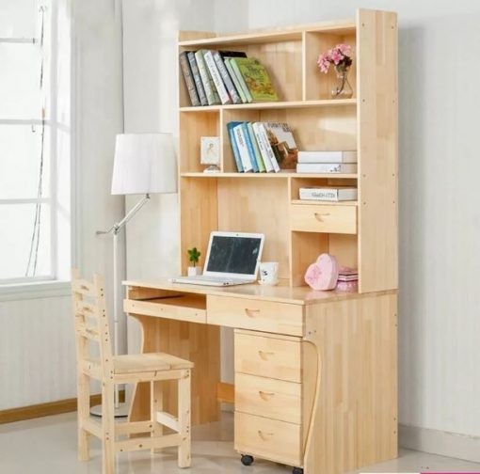
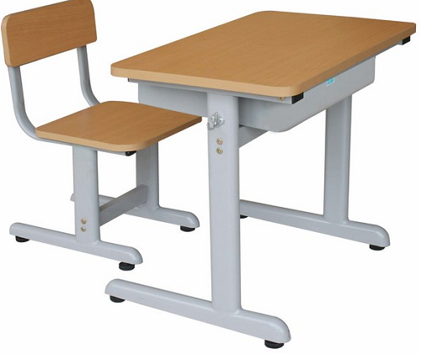
KTUTS
Luyên tâp
.
.
Bài 2
cái bàn học
Đồ vật bí ẩn

Slide 14

KTUTS
2. Viết một đoạn văn mở bài cho bài văn miêu tả cái bàn học của em:
- Theo cách mở bài trực tiếp.
- Theo cách mở bài gián tiếp.
Bài 2
Mở bài trực tiếp
Giới thiệu ngay về đồ vật định tả
Giới thiệu ngay cái bàn học định tả.
MỞ BÀI
Mở bài gián tiếp
Nói chuyện khác có liên quan rồi dẫn vào giới thiệu đồ vật định tả.
Nói chuyện khác có liên quan rồi dẫn vào giới thiệu cái bàn học định tả.

Slide 15


KTUTS
2. Viết một đoạn văn mở bài cho bài văn miêu tả cái bàn học của em:
Mở bài trực tiếp
Giới thiệu ngay về đồ vật định tả
Giới thiệu cái bàn định tả:
- Vì sao có?
- Nhân dịp gì?
- Đặt ở đâu?
- Vì sao chọn tả cái bàn đó?
Bài 2
Giới thiệu ngay cái bàn học định tả.
MỞ BÀI
Mở bài gián tiếp
Nói chuyện khác có liên quan rồi dẫn vào giới thiệu đồ vật định tả.
Nói chuyện khác có liên quan rồi dẫn vào giới thiệu cái bàn học định tả.

Slide 16



KTUTS
2. Viết một đoạn văn mở bài cho bài văn miêu tả cái bàn học của em.
TIÊU CHÍ ĐÁNH GIÁ:
1. Đoạn mở bài bạn viết đã đúng với yêu cầu đề bài chưa?
2. Cách dùng từ đặt câu trong đoạn mở bài của bạn có phù hợp với yêu cầu của đề bài không?
3. Lời văn trong đoạn mở bài bạn viết đã thể hiện cảm xúc chưa?
Bài 2

Slide 17

KTUTS
2. Viết một đoạn văn mở bài cho bài văn miêu tả cái bàn học của em.
Ví dụ:
Mở bài trực tiếp:
Chiếc bàn học sinh này là người bạn ở trường thân thiết với tôi gần hai năm nay.
Mở bài gián tiếp:
Tôi rất yêu gia đình tôi, ngôi nhà của tôi. Ở đó , tôi có bố mẹ và em trai thân thương, có những đồ vật, đồ chơi thân quen và một góc học tập sáng sủa. Nổi bật trong góc học tập đó là cái bàn học xinh xắn của tôi.
Bài 2

Slide 18
KTUTS
(
Dan dò
.

Slide 19
`
CHÚC CÁC EM H OC TÔT
.

